Slide 1


Учебный курс WHONET
Модуль 2 – Конфигурация лаборатории
Сотрудничающий центр ВОЗ по мониторингу устойчивости к противомикробным препаратам
Division of Infectious Diseases, Brigham and Women’s Hospital, Boston, United States

Slide 2
2
Конфигурация лаборатории
Цель настройки лабораторной сети WHONET — подготовить её к вводу и анализу данных с учётом особенностей вашей лаборатории.
  Информация о стране и лаборатории
  Антибиотики
  Места сбора образцов
  Поля данных
  Микробиологические предупреждения

Slide 3

2
Три способа создания новой лаборатории
А
Новая лаборатория
Б
  Предварительно определенный шаблон лаборатории
С
Создайте лабораторию на основе файла данных.

Slide 4
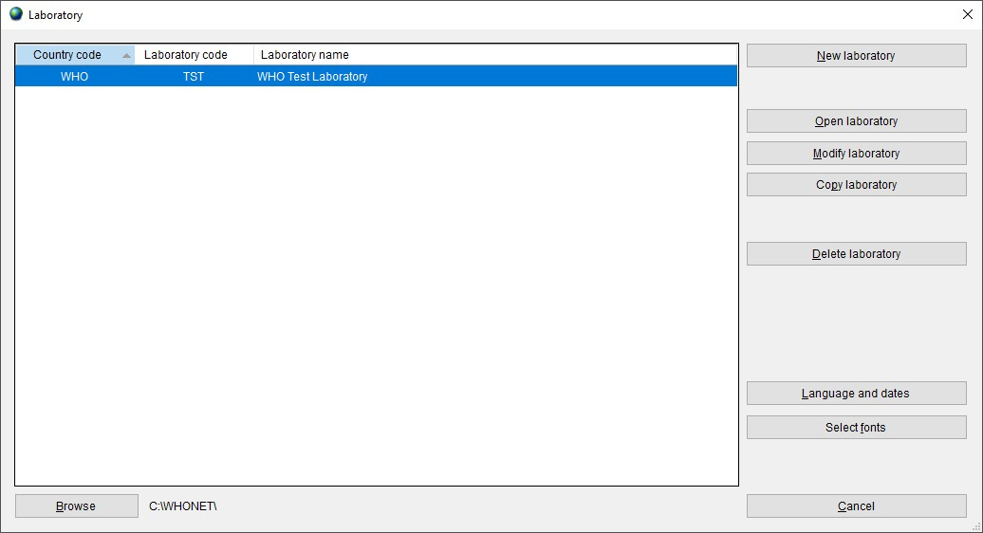
2
Начать WHONET
Нажмите на кнопку «Новая лаборатория»
А

Slide 5
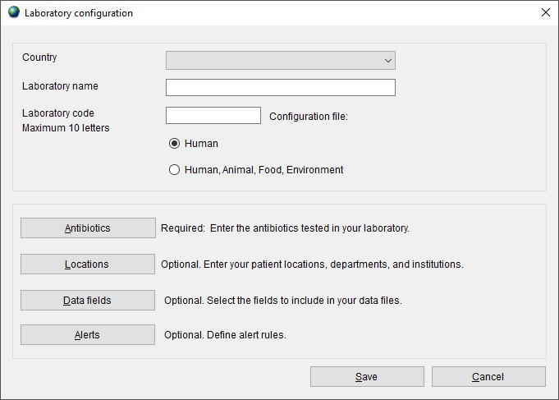
2
Сведения о лаборатории
А
Введите страну, полное название лаборатории и короткий лабораторный код.

Slide 6
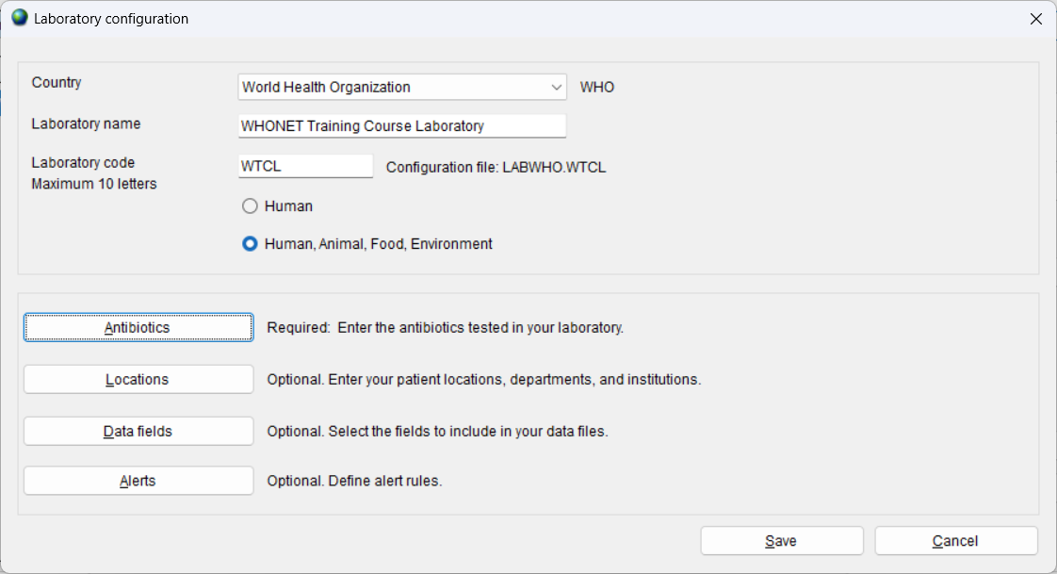
2
Файл конфигурации лаборатории
А
При сохранении данных вашей лаборатории WHONET создаст файл конфигурации лаборатории со всеми вашими ответами.
Вы можете скопировать этот файл на другой компьютер.
Вы можете сделать копию этого файла в качестве резервной копии.

Slide 7
2
Конфигурация лаборатории
А
Вы можете ввести информацию о ваших антибиотиках, местах отбора проб и полях данных. Вы также можете создавать новые микробиологические оповещения.

Slide 8
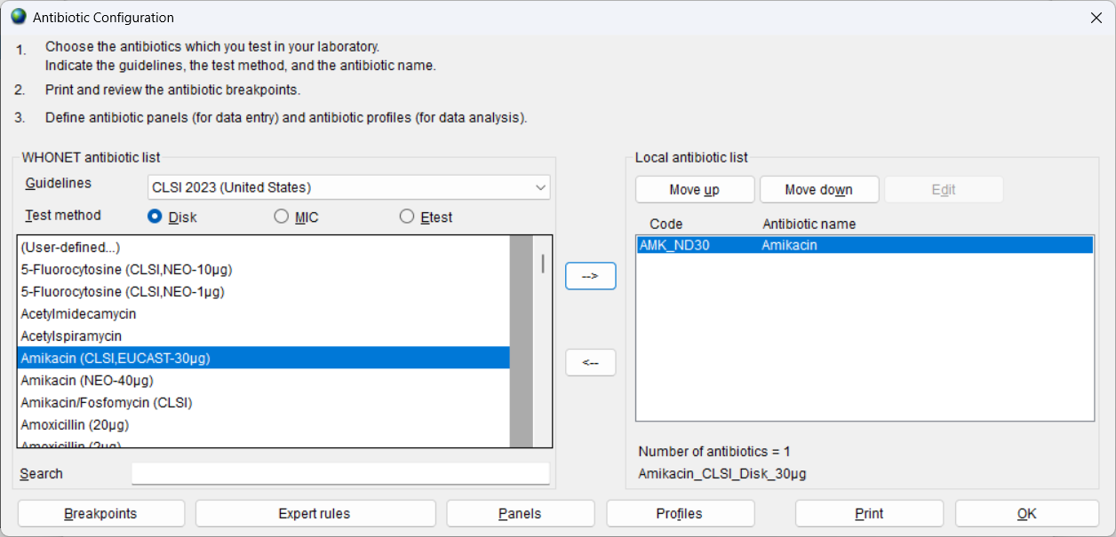
2
Составьте список антибиотиков.
А
Для каждого антибиотика выберите рекомендации по проведению теста, метод тестирования и название антибиотика. Нажмите на стрелку или дважды щелкните, чтобы выбрать антибиотик.

Slide 9
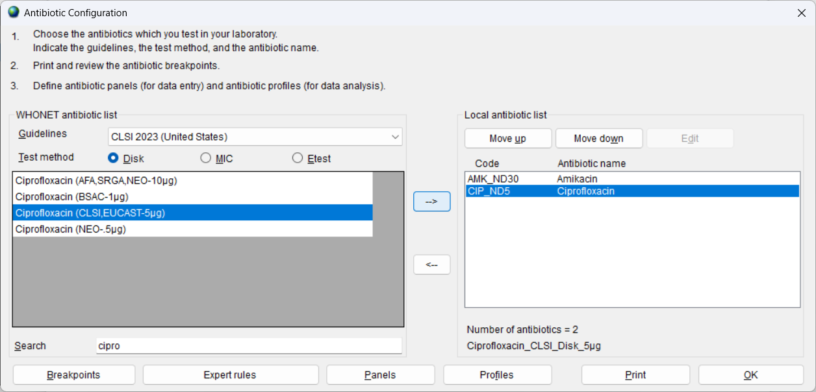
2
Подробная информация об антибиотике
А
В приведенном ниже примере в поле поиска введено слово "cipro". Для тестов диффузии на диске важно выбрать правильную мощность диска.

Slide 10
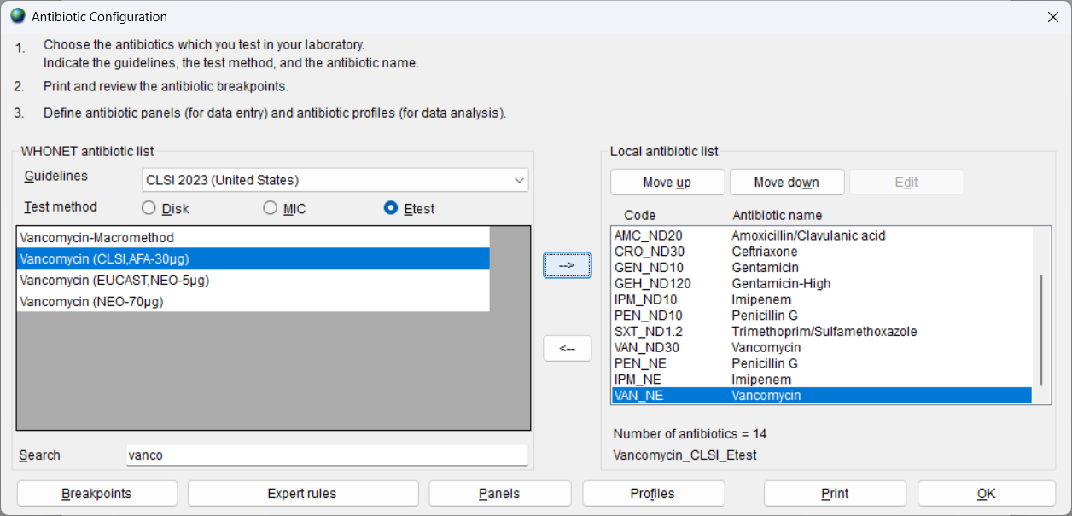
2
Опишите ваши антибиотики.
А
Вы также можете ввести результаты MIC и Etest .

Slide 11
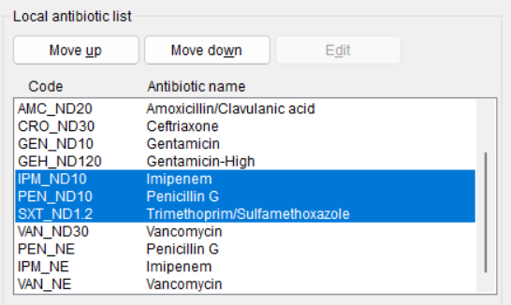
2
Последовательность применения антибиотиков
А
Используйте кнопки «Вверх» и «Вниз», чтобы изменить порядок антибиотиков в последовательности.
Для лабораторий, осуществляющих ручной ввод данных в WHONET, используйте порядок, соответствующий бумажным записям или журналам, чтобы избежать ошибок при вводе данных.
Для лабораторий, использующих BacLink, алфавитный порядок является обычным делом.
Также можно сортировать по классу и подклассу антибиотиков.

Slide 12
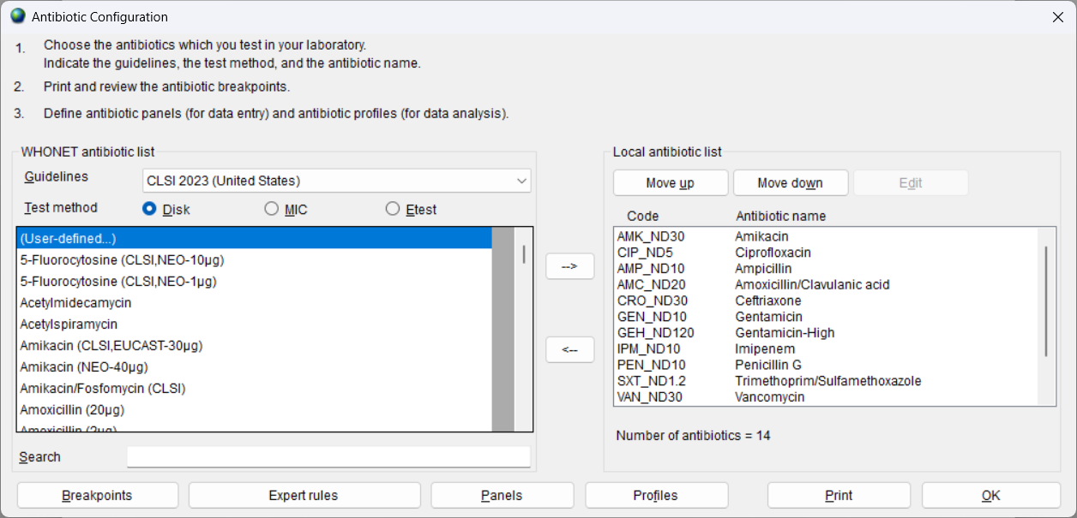
2
Варианты конфигурации антибиотиков
А

Slide 13
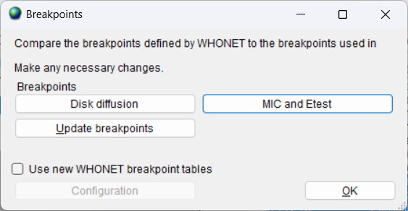
2
Ознакомьтесь с пороговыми значениями чувствительности к антибиотикам.
А

Slide 14
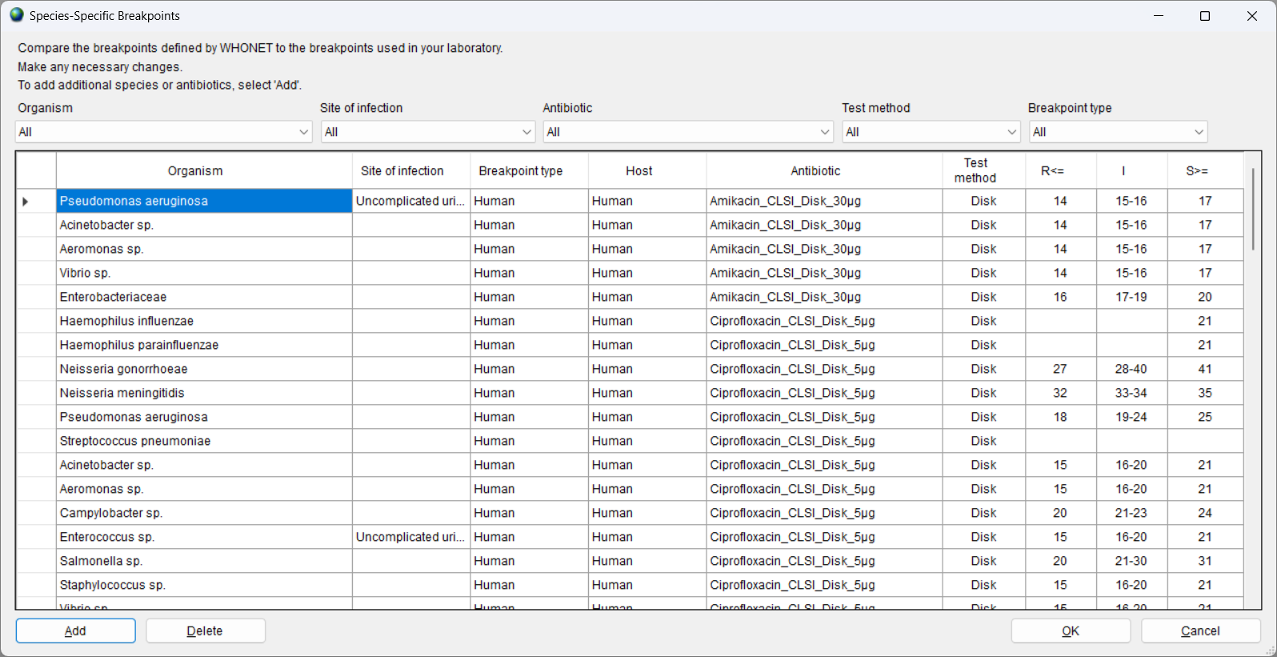
2
Ознакомьтесь с пороговыми значениями чувствительности к антибиотикам.
А

Slide 15
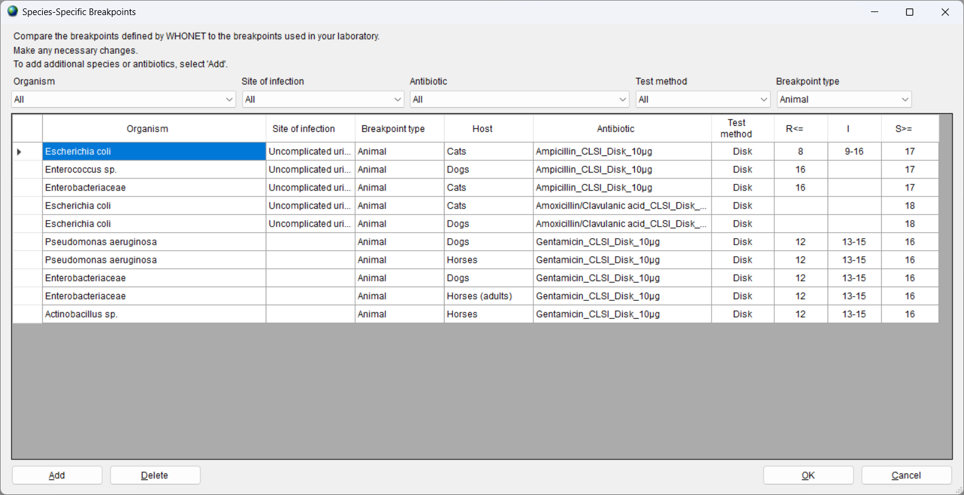
2
Вы можете отфильтровать точки останова.
А

Slide 16
2
Обновите точки останова
А

Slide 17
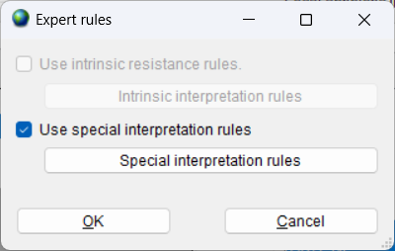
2
Ознакомьтесь со специальными правилами толкования.
А

Slide 18
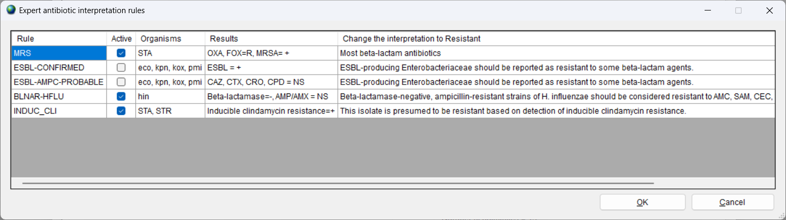
2
Ознакомьтесь со специальными правилами толкования.
А

Slide 19
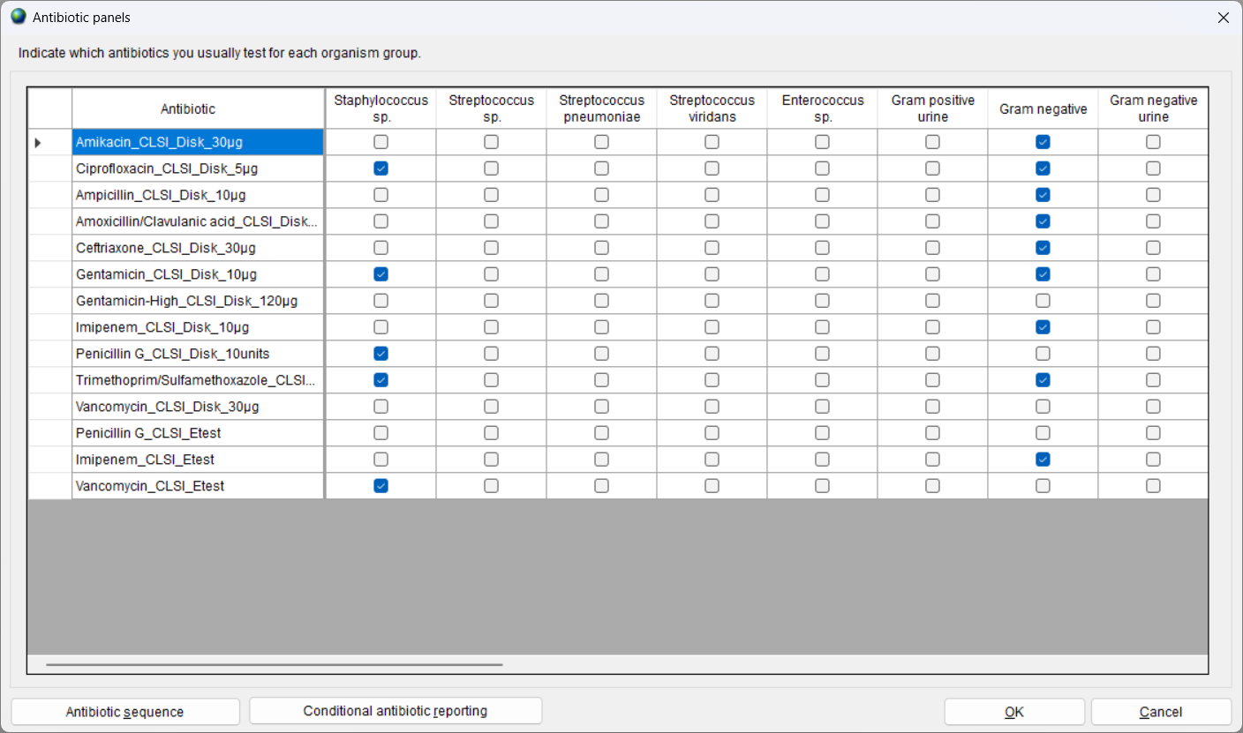
Определите состав вашей антибиотикотерапии.
2
А
Укажите, какие антибиотики тестируются для каждой группы микроорганизмов. Это упростит ввод данных.

Slide 20
2
Конфигурация лаборатории
А
Создайте список мест сбора образцов.

Slide 21
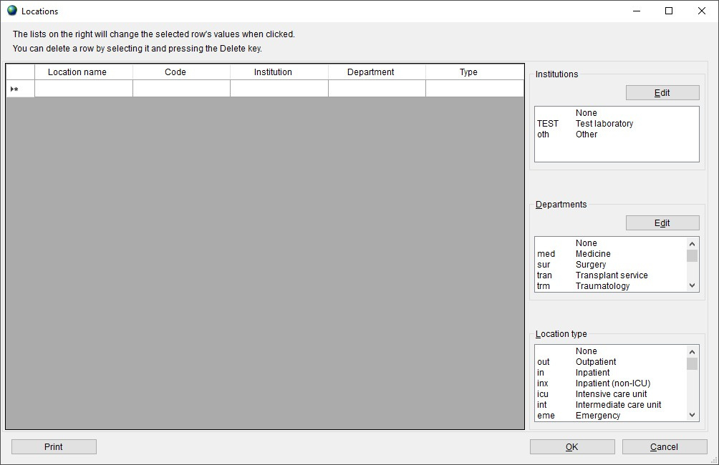
2
Укажите места отбора проб.
А
Человек
  палаты, клиники, города, поселки, ...
Животное
  Фермы, ветеринарные клиники, рынки, ...
Еда
  Рынки, рестораны, ...
Относящийся к окружающей среде
  Река, сточные воды, поверхности больниц, сельскохозяйственная среда.

Slide 22
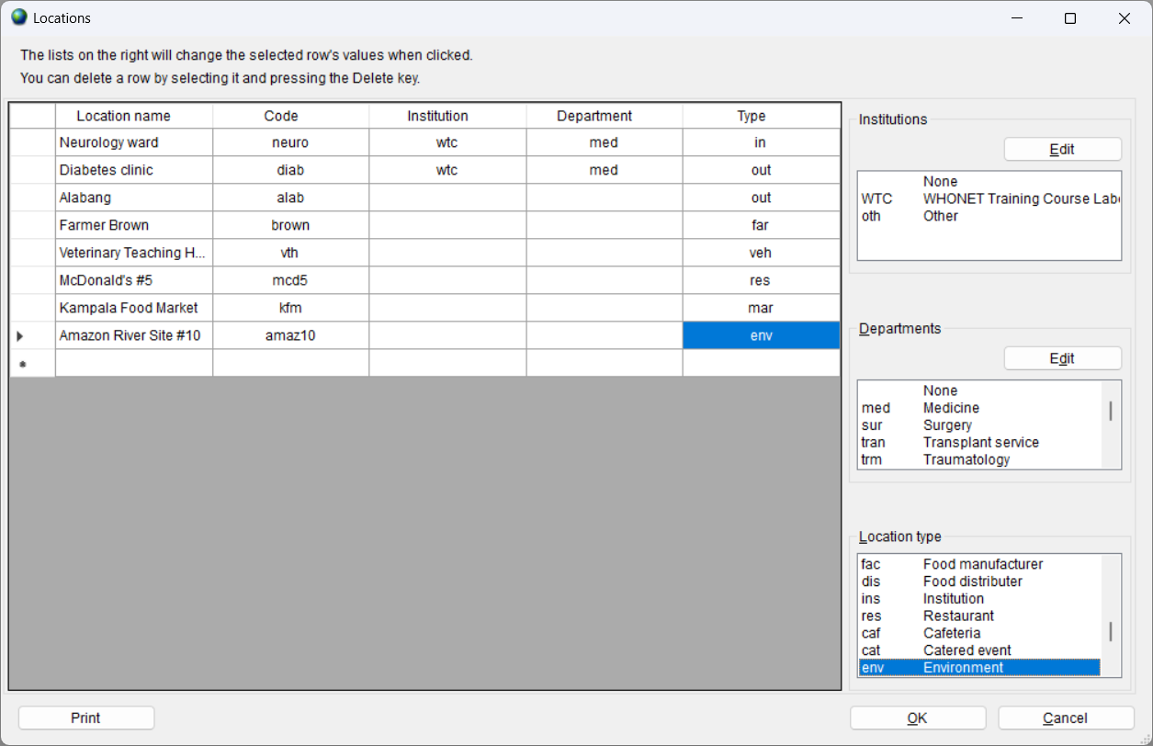
2
Укажите места отбора проб.
А

Slide 23
2
Конфигурация лаборатории
А
Вы можете ввести информацию о ваших антибиотиках, местах отбора проб и полях данных. Вы также можете создавать новые микробиологические оповещения.

Slide 24
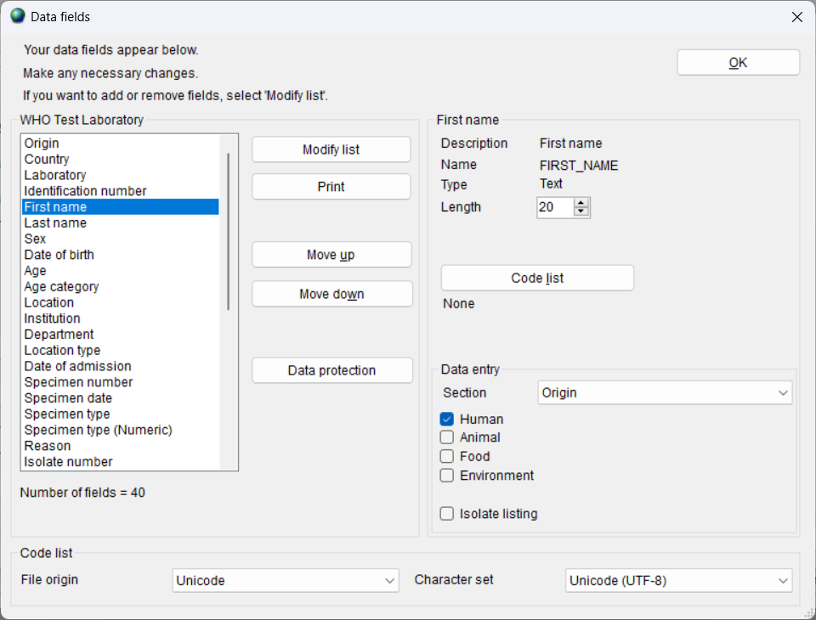
2
Определите поля данных
А

Slide 25
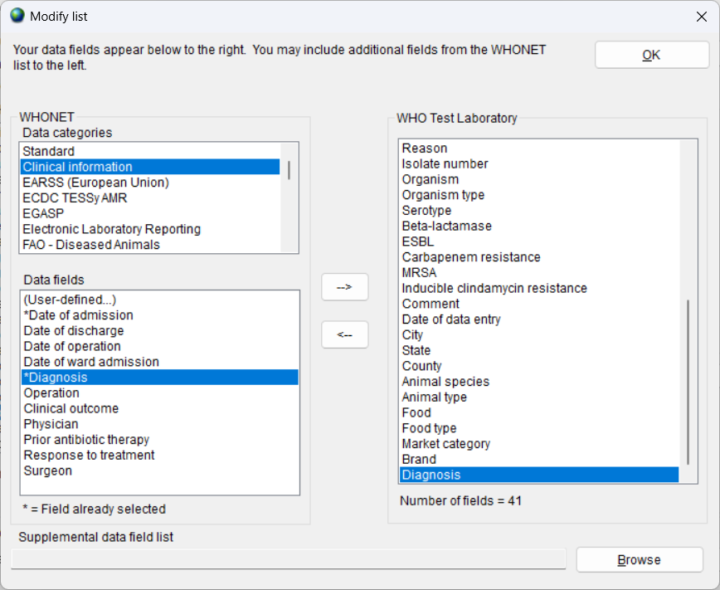
2
Измените список полей данных.
А
Дополнительные модули данных
  Клиническая информация
  Информация по микробиологии
  ВОЗ GLASS-AMR
  EARS-Net
  ИнФАРМ
  Вьетнам - Здоровье животных
  и т. д.
Необязательные поля данных
  Диагноз
  Врач
  Окрашивание по Граму
  местоположение морозильной камеры
  Результаты секвенирования генов
  Поля данных, определяемые пользователем

Slide 26
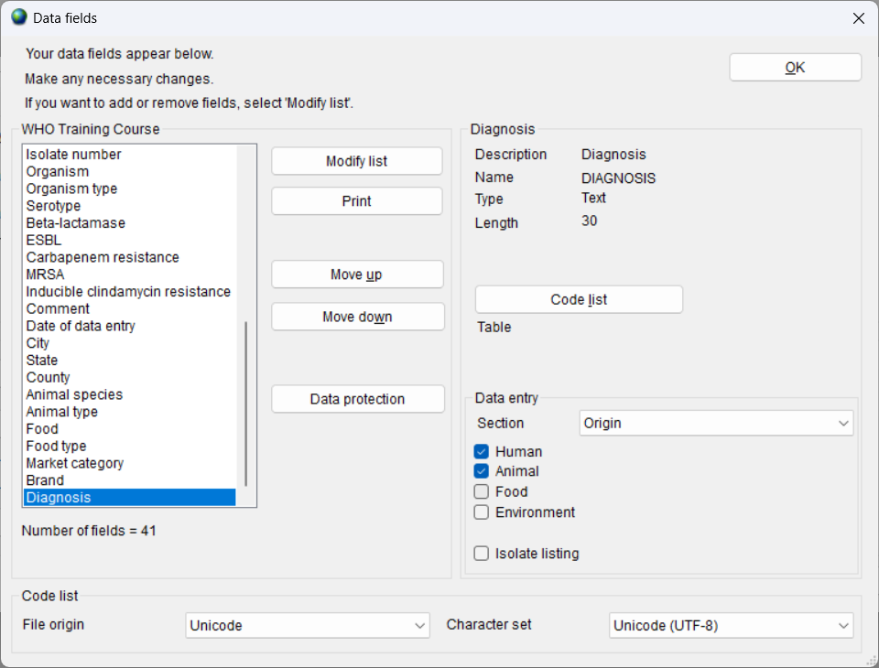
2
Определите поля данных
А
Вы можете создать список кодов, которые будут использоваться при вводе данных.

Slide 27
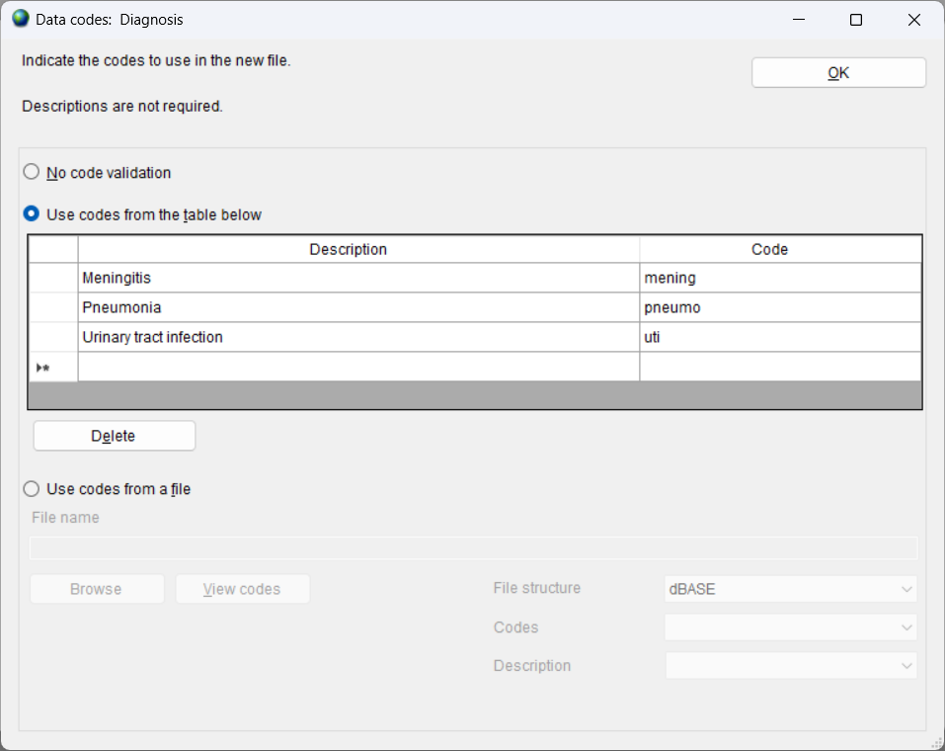
2
Создайте список кодов
А

Slide 28
2
Конфигурация лаборатории
А
Вы можете ввести информацию о ваших антибиотиках, местах отбора проб и полях данных.
Вы также можете создавать новые микробиологические оповещения.

Slide 29
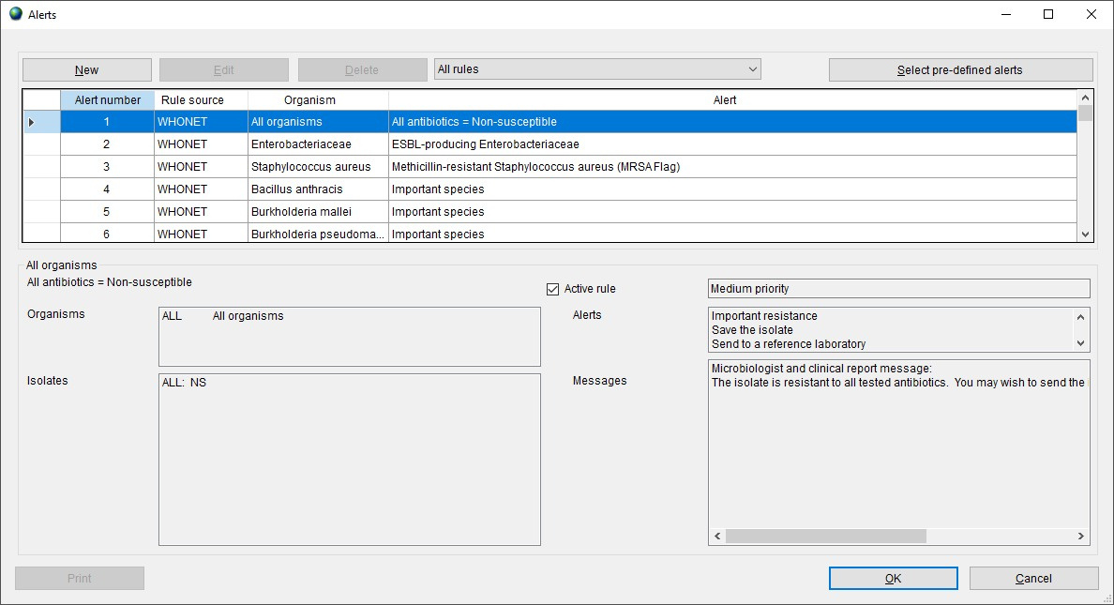
2
Просмотрите микробиологические предупреждения.
А

Slide 30
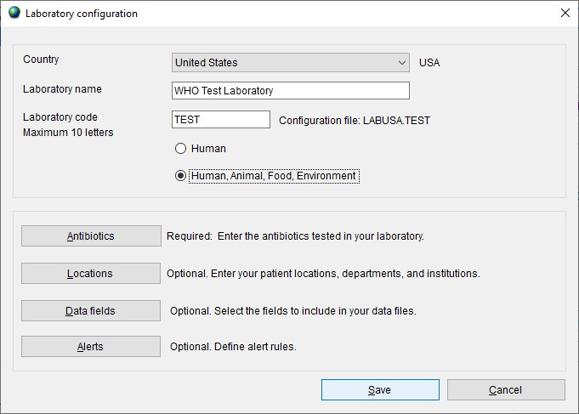
2
Сохраните конфигурацию.
А

Slide 31
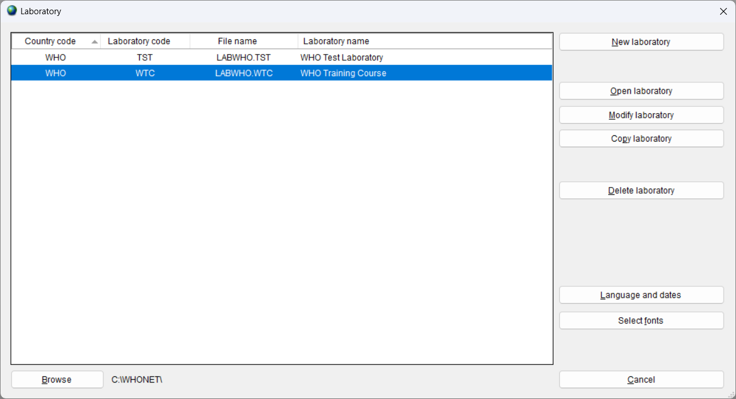
2
Список лабораторий
А

Slide 32
2
Три способа создания новой лаборатории
А
Новая лаборатория
Б
  Предварительно определенный шаблон лаборатории
С
Создайте лабораторию на основе файла данных.

Slide 33
2
Предварительно определенный шаблон лаборатории
С
Это ценная функция для автоматического создания конфигурации лаборатории в соответствии с конкретными протоколами проекта.
  WHONET включает в себя предопределенные шаблоны для международных проектов, таких как WHO GLASS-AMR, EARS-Net и FAO InFARM .
  В сеть WHONET также включены предопределенные шаблоны для сетей отдельных стран, таких как WHONET-Аргентина и сеть по охране здоровья животных во Вьетнаме.
  Эти шаблоны включают стандартные списки антибиотиков, поля данных и кодовые списки. Это полезно для внедрения стандартизации в лабораториях сети.
  Опция «Обновить лабораторию» полезна для поддержания стандартизации с течением времени в случае изменения шаблона.

Slide 34
2
Список лабораторий
А

Slide 35
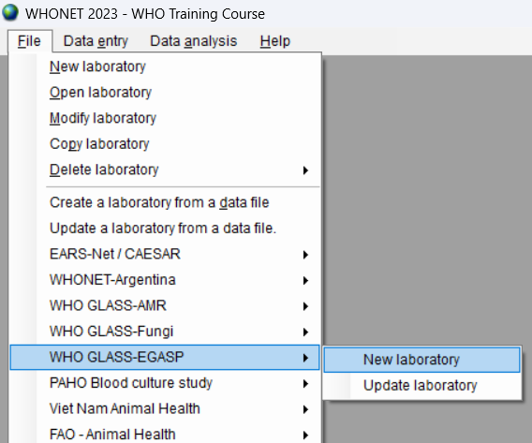
2
Создание новой лаборатории
Выберите один из предварительно заданных шаблонов конфигурации.
Б

Slide 36
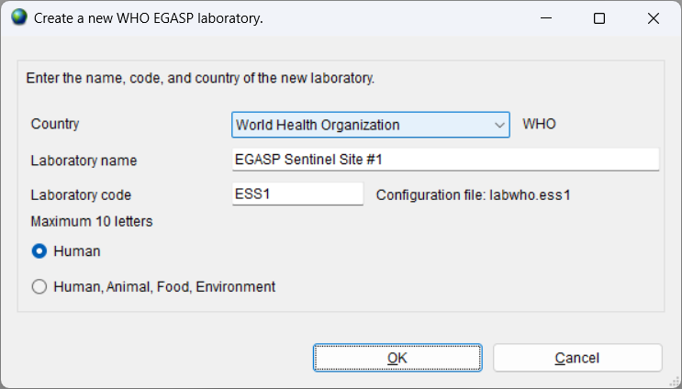
2
Введите информацию о стране и лаборатории.
Б

Slide 37
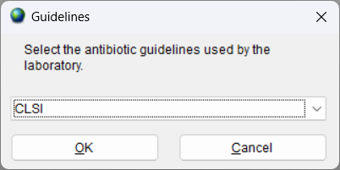
2
Ответьте на вопросы, заданные WHONET.
В рамках проекта WHO GLASS-EGASP задан всего один вопрос. Выберите один из вариантов: CLSI или EUCAST.
Б
После того, как вы ответите на последний вопрос, WHONET создаст новую конфигурацию с учетом предоставленных вами ответов.

Slide 38
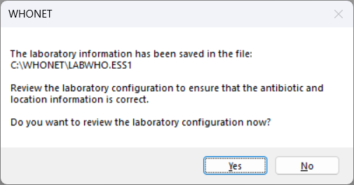
2
Проверка конфигурации
Если вы хотите ознакомиться с конфигурацией лаборатории, ответьте «Да».
Б

Slide 39
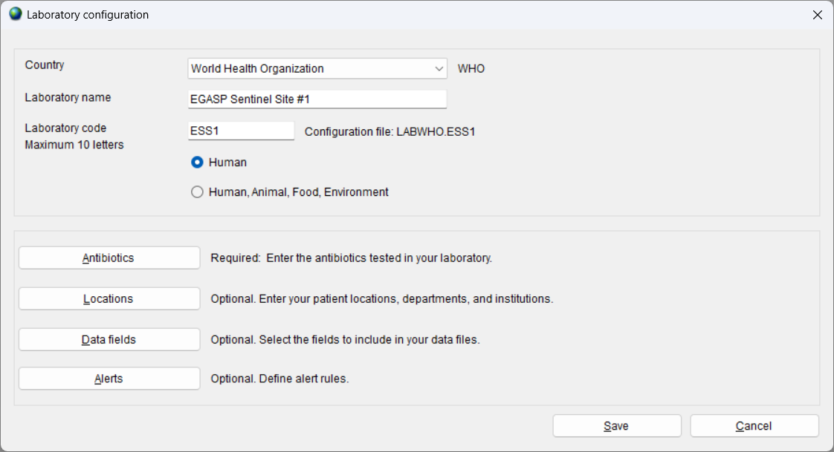
2
Ознакомьтесь с подробной информацией о лаборатории.
Б

Slide 40
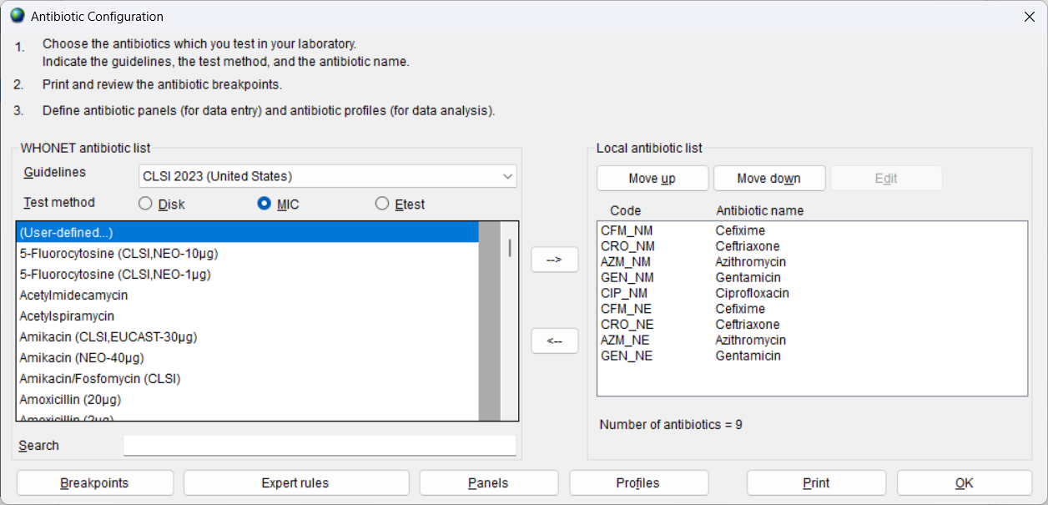
2
Ознакомьтесь с подробной информацией об антибиотике.
Б

Slide 41
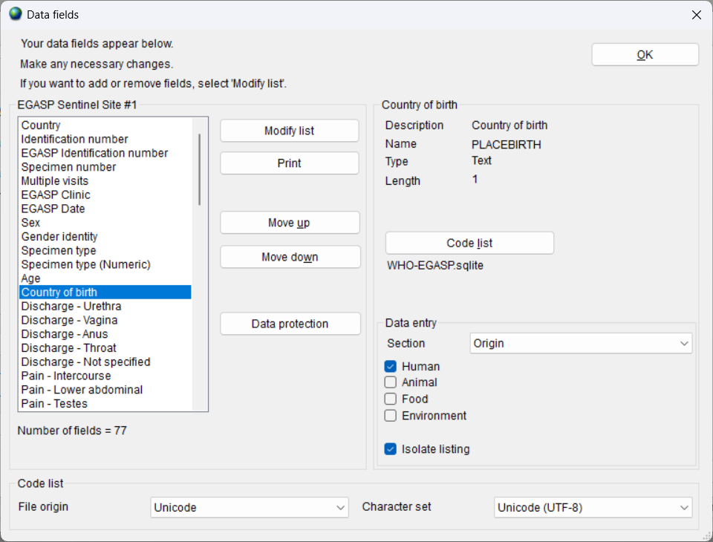
2
Проверьте поля данных.
Б

Slide 42
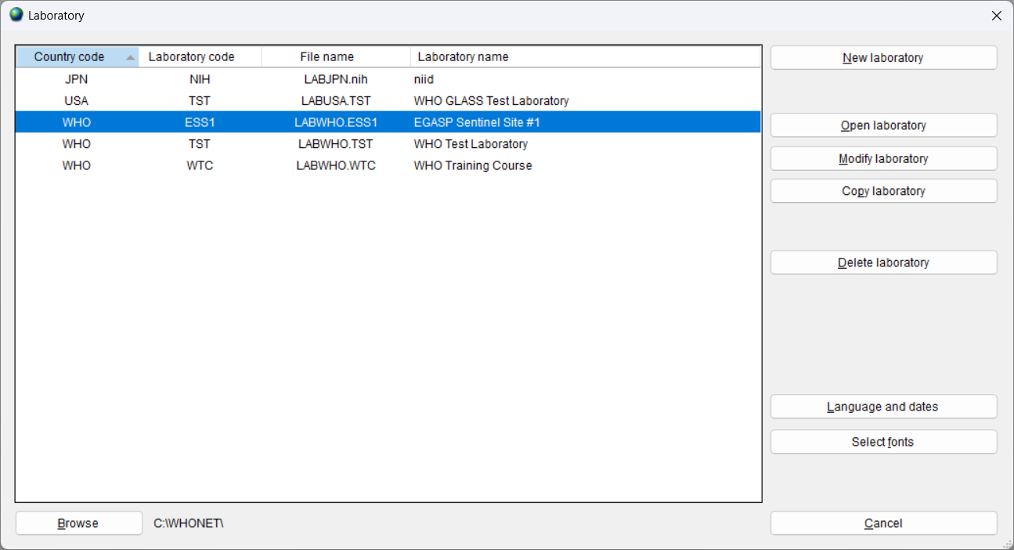
2
Новая конфигурация теперь отображается в списке лабораторий.
Б

Slide 43
2
Три способа создания новой лаборатории
А
Новая лаборатория
Б
  Предварительно определенный шаблон лаборатории
С
Создайте лабораторию на основе файла данных.

Slide 44
2
Создайте лабораторию на основе файла данных.
Это ценная функция для автоматического создания конфигурации лаборатории на основе существующих файлов данных. Она полезна в ряде важных ситуаций.
С
  Вы получили файл данных WHONET от участника проекта, но участник не предоставил вам конфигурацию лаборатории, которая использовалась для создания этого файла.
  Вы создали файл WHONET из BacLink.
  Вы являетесь менеджером данных для сети лабораторий. Вы можете создать «национальную конфигурацию» или «сетевую конфигурацию», объединив данные из всех лабораторий сети.

Slide 45
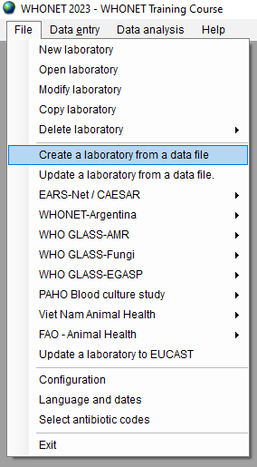
2
Три способа создания новой лаборатории
С

Slide 46
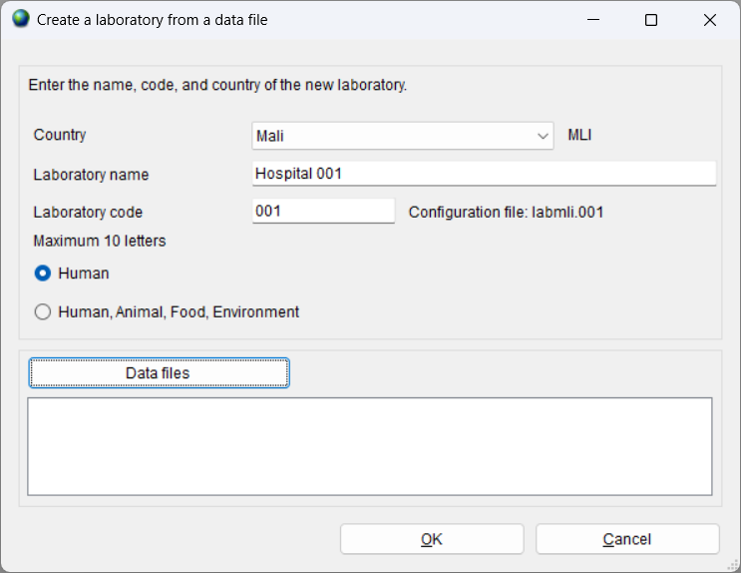
2
Укажите данные лаборатории.
С

Slide 47
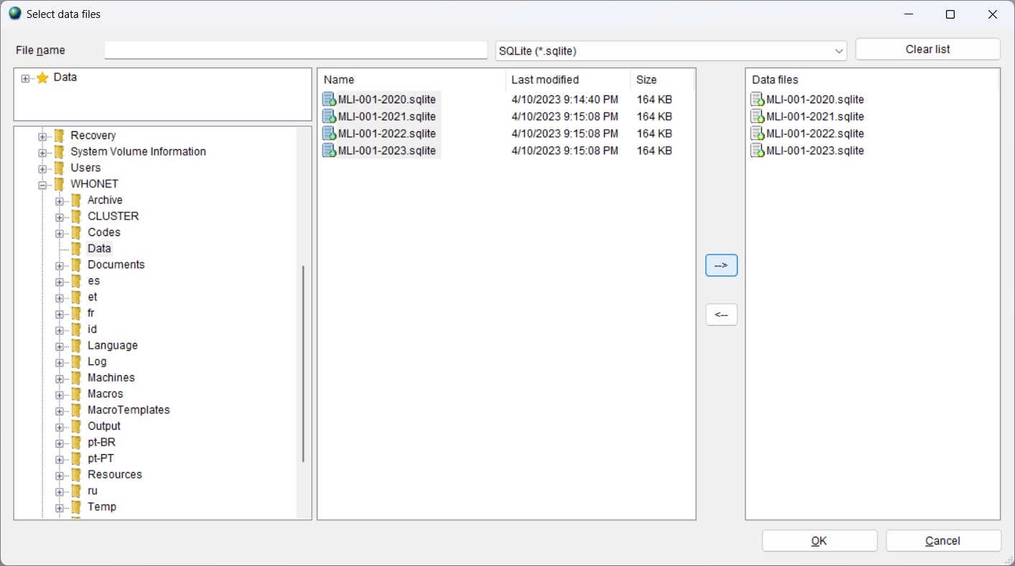
2
Выберите файлы данных для сканирования.
В приведенном ниже примере мы выбрали данные за четыре года из больницы 001.
С

Slide 48
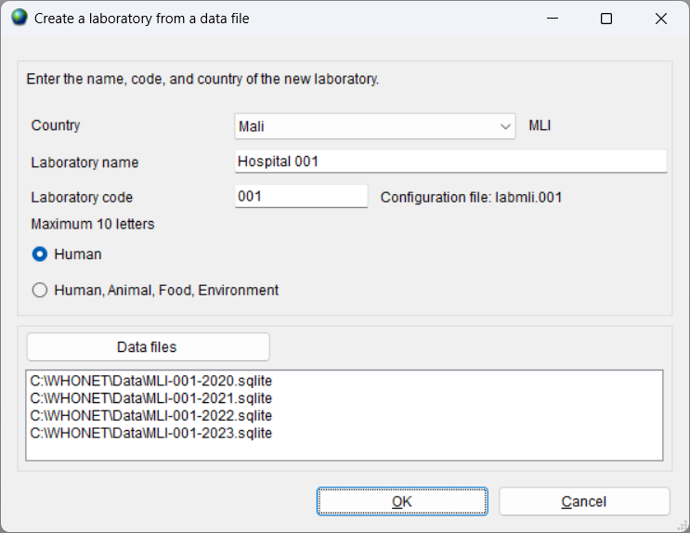
2
Нажмите ОК, чтобы отсканировать файлы из больницы 001.
С

Slide 49
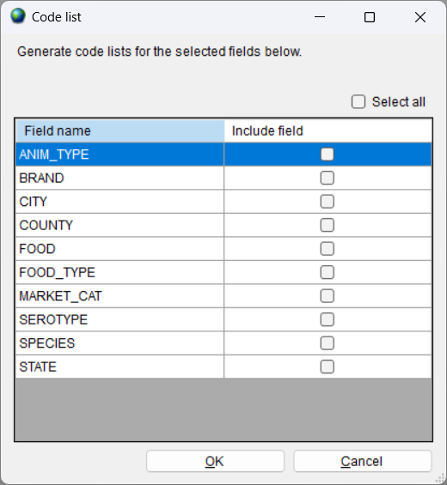
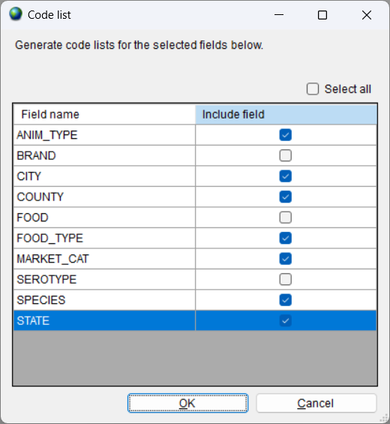
2
Создайте кодовые списки для соответствующих полей данных.
WHONET отобразит список полей данных.
Выберите поля, для анализа данных в которых, по вашему мнению, будет полезен список кодов.
С

Slide 50
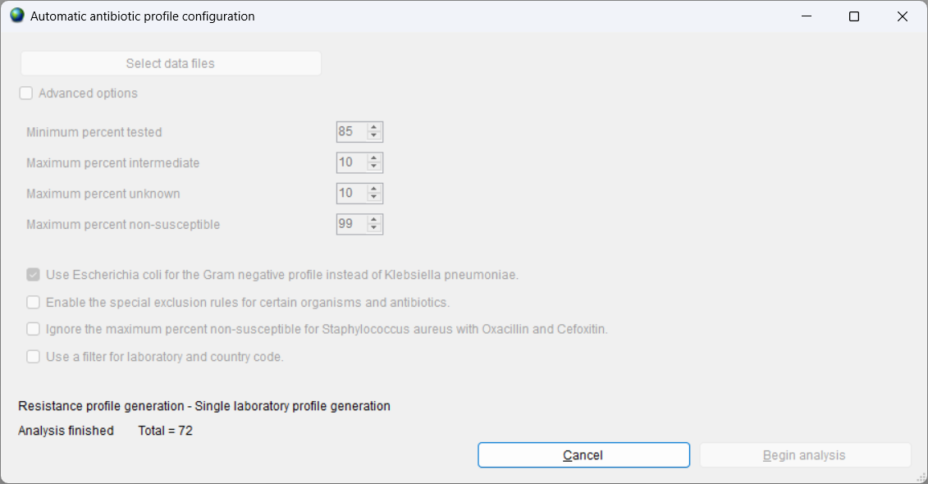
Автоматическая настройка профиля устойчивости
2
WHONET изучит методы тестирования антибиотиков в выбранных файлах данных. На основе полученных результатов WHONET сформирует набор часто тестируемых антибиотиков, которые будут использоваться для анализа профиля резистентности для приоритетных групп организмов.
С

Slide 51
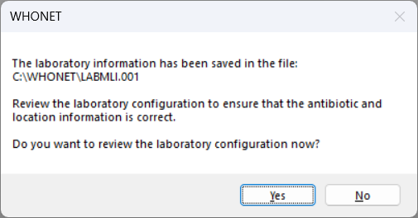
2
Ознакомьтесь с конфигурацией лаборатории.
С

Slide 52
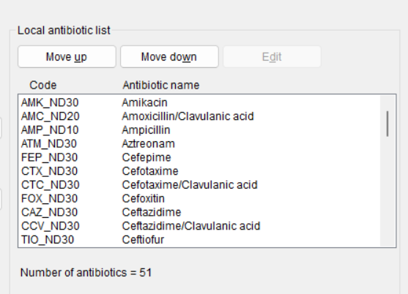
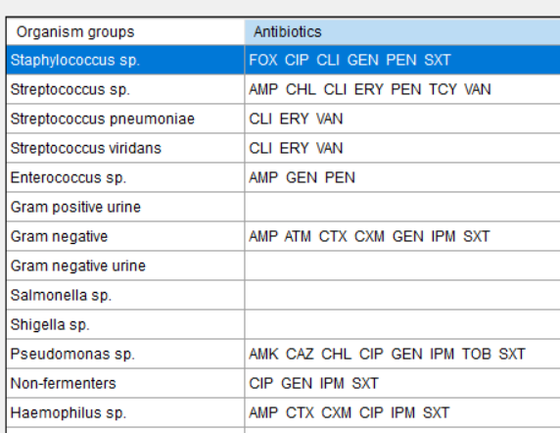
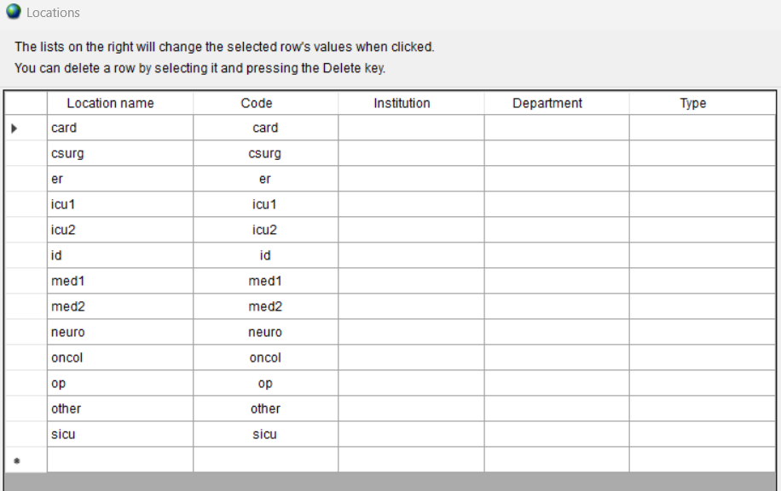
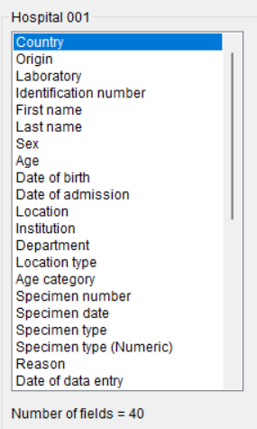
2
Просмотрите разделы, касающиеся антибиотиков, мест оказания медицинской помощи и данных.
С
Профили резистентности
Антибиотики
Места расположения
Поля данных

Slide 53
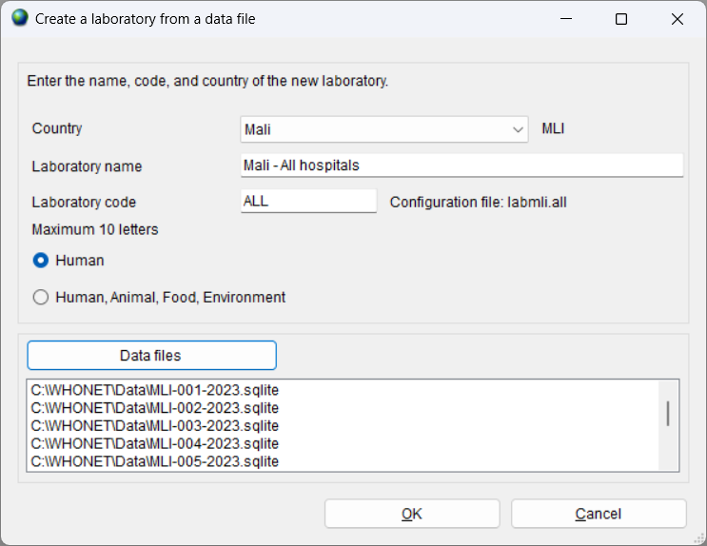
2
Выберите файлы данных для сканирования.
В приведенном ниже примере мы выбрали данные за один год из десяти больниц для создания «Национальной конфигурации».
С

Slide 54
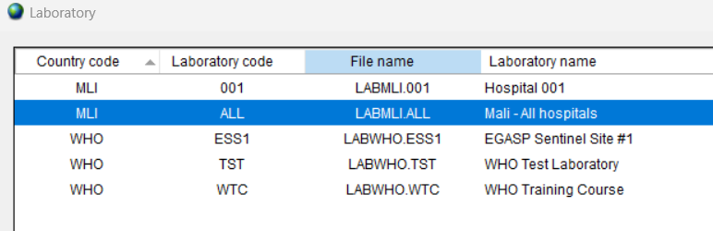
2
Посмотреть список лабораторий
С

Slide 55
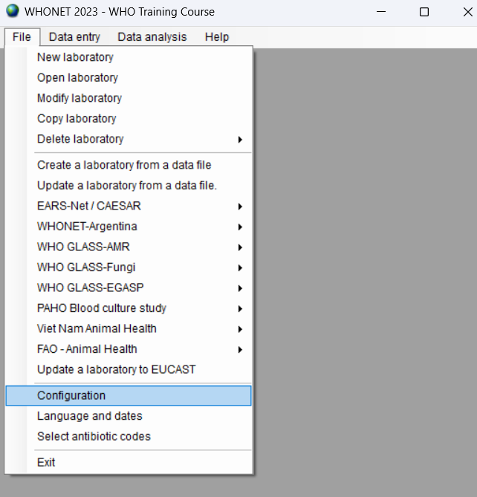
2
Другие параметры конфигурации
С

Slide 56
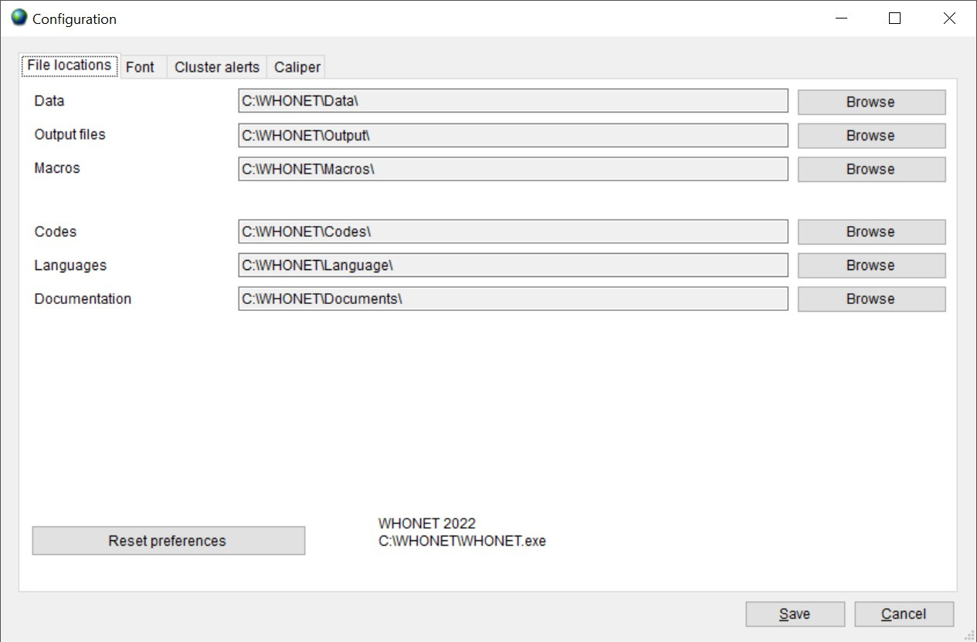
2
Расположение файлов
С

Slide 57
2
Спасибо за просмотр модуля 2.
Далее. Модуль 3: Ввод данных.

